Slide 1




Portrait de territoire
Entente
Beauce Val de Loire
Grand Chambord mai 2018

Slide 2
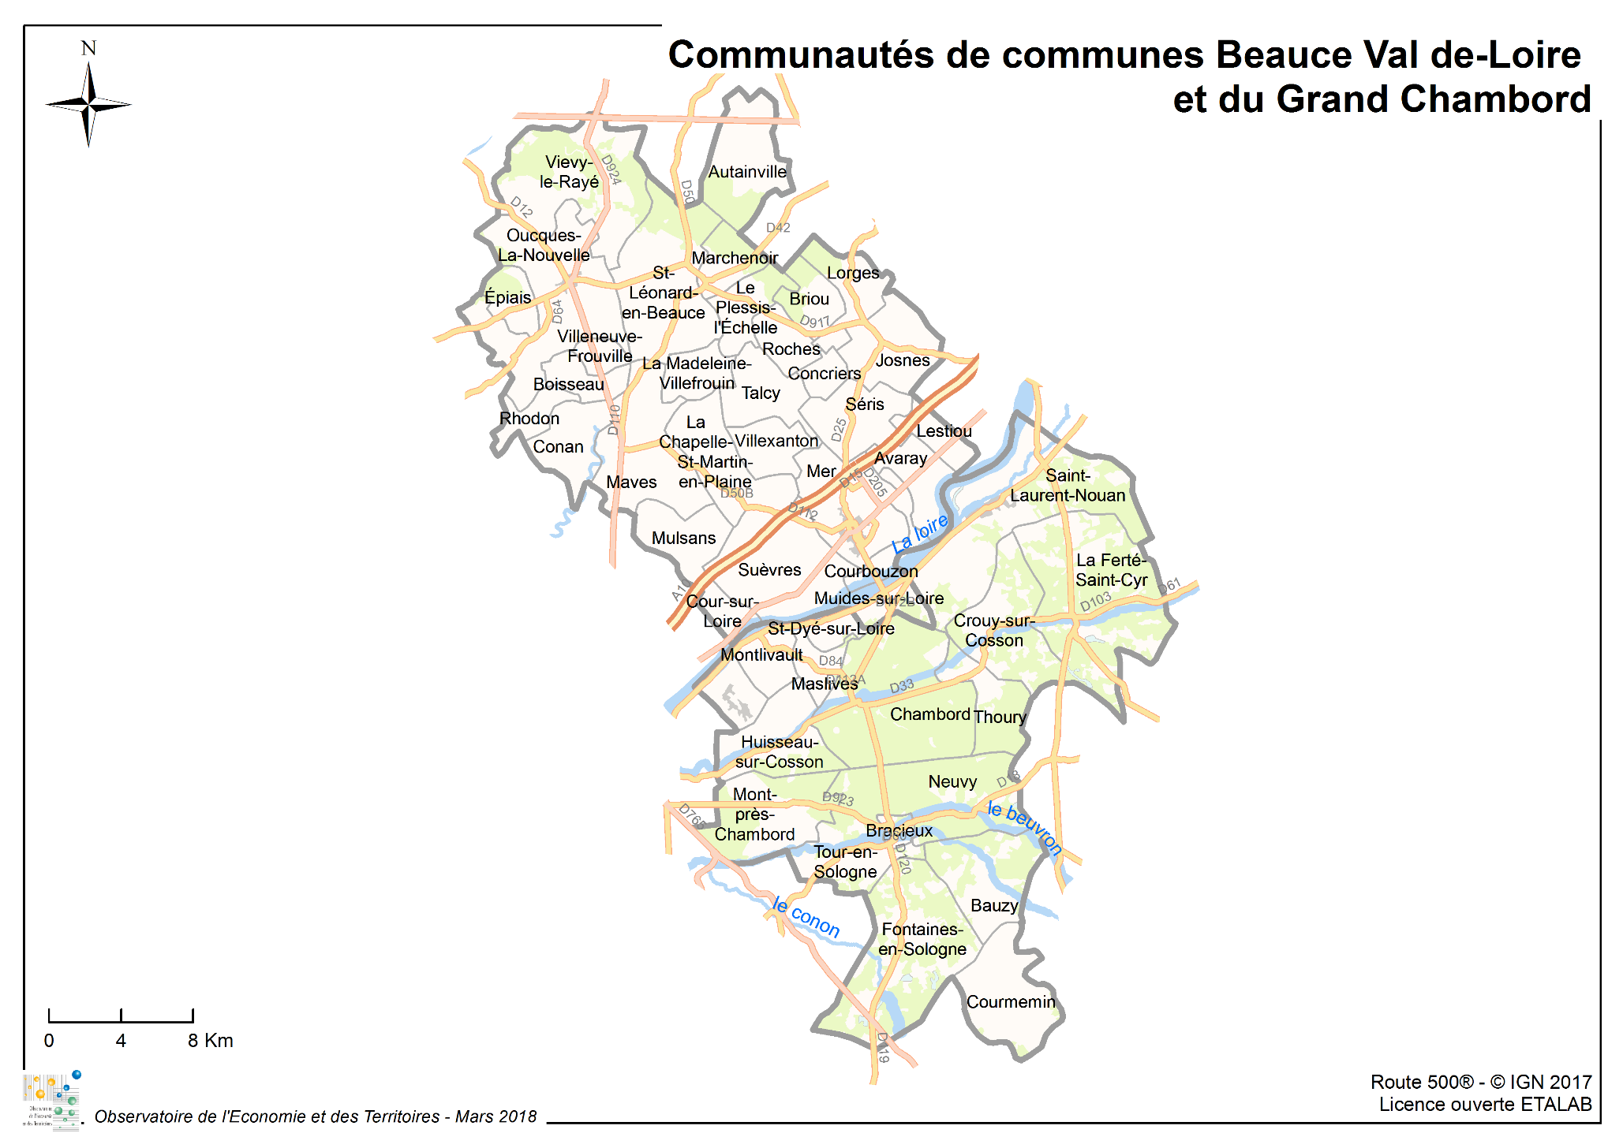
Le territoire de l’entente
2 communautés de communes
47 communes
41 000 habitants
19 600 actifs
11 300 emplois
LE TERRITOIRE

Slide 3
Des communautés de taille similaire
Nombre d’habitants par EPCI
Nombre d’emplois par EPCI
LE TERRITOIRE
40 995 habitants
11 334 emplois
D'après source : Population (INSEE - RP 2015) et Emploi (INSEE – RP 2014)
Observatoire de l’Economie et des Territoires

Slide 4
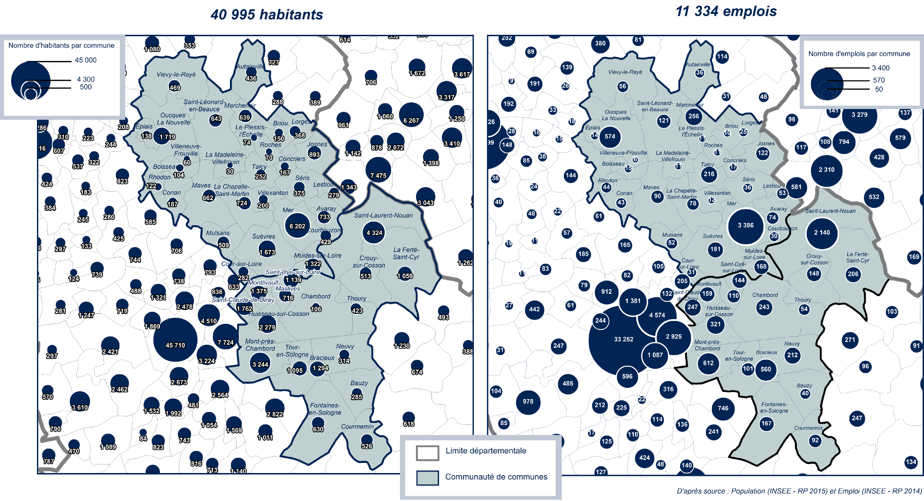
Un territoire multipôle
Répartition géographique de la population et des emplois
LE TERRITOIRE
Observatoire de l’Economie et des Territoires

Slide 5
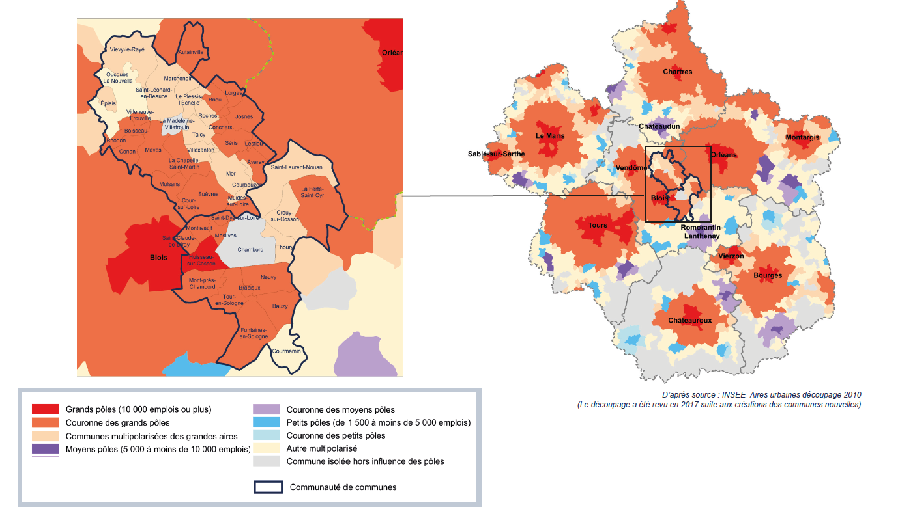
Un territoire sous l’influence des aires urbaines de Blois et Orléans
LE TERRITOIRE
Observatoire de l’Economie et des Territoires

Slide 6
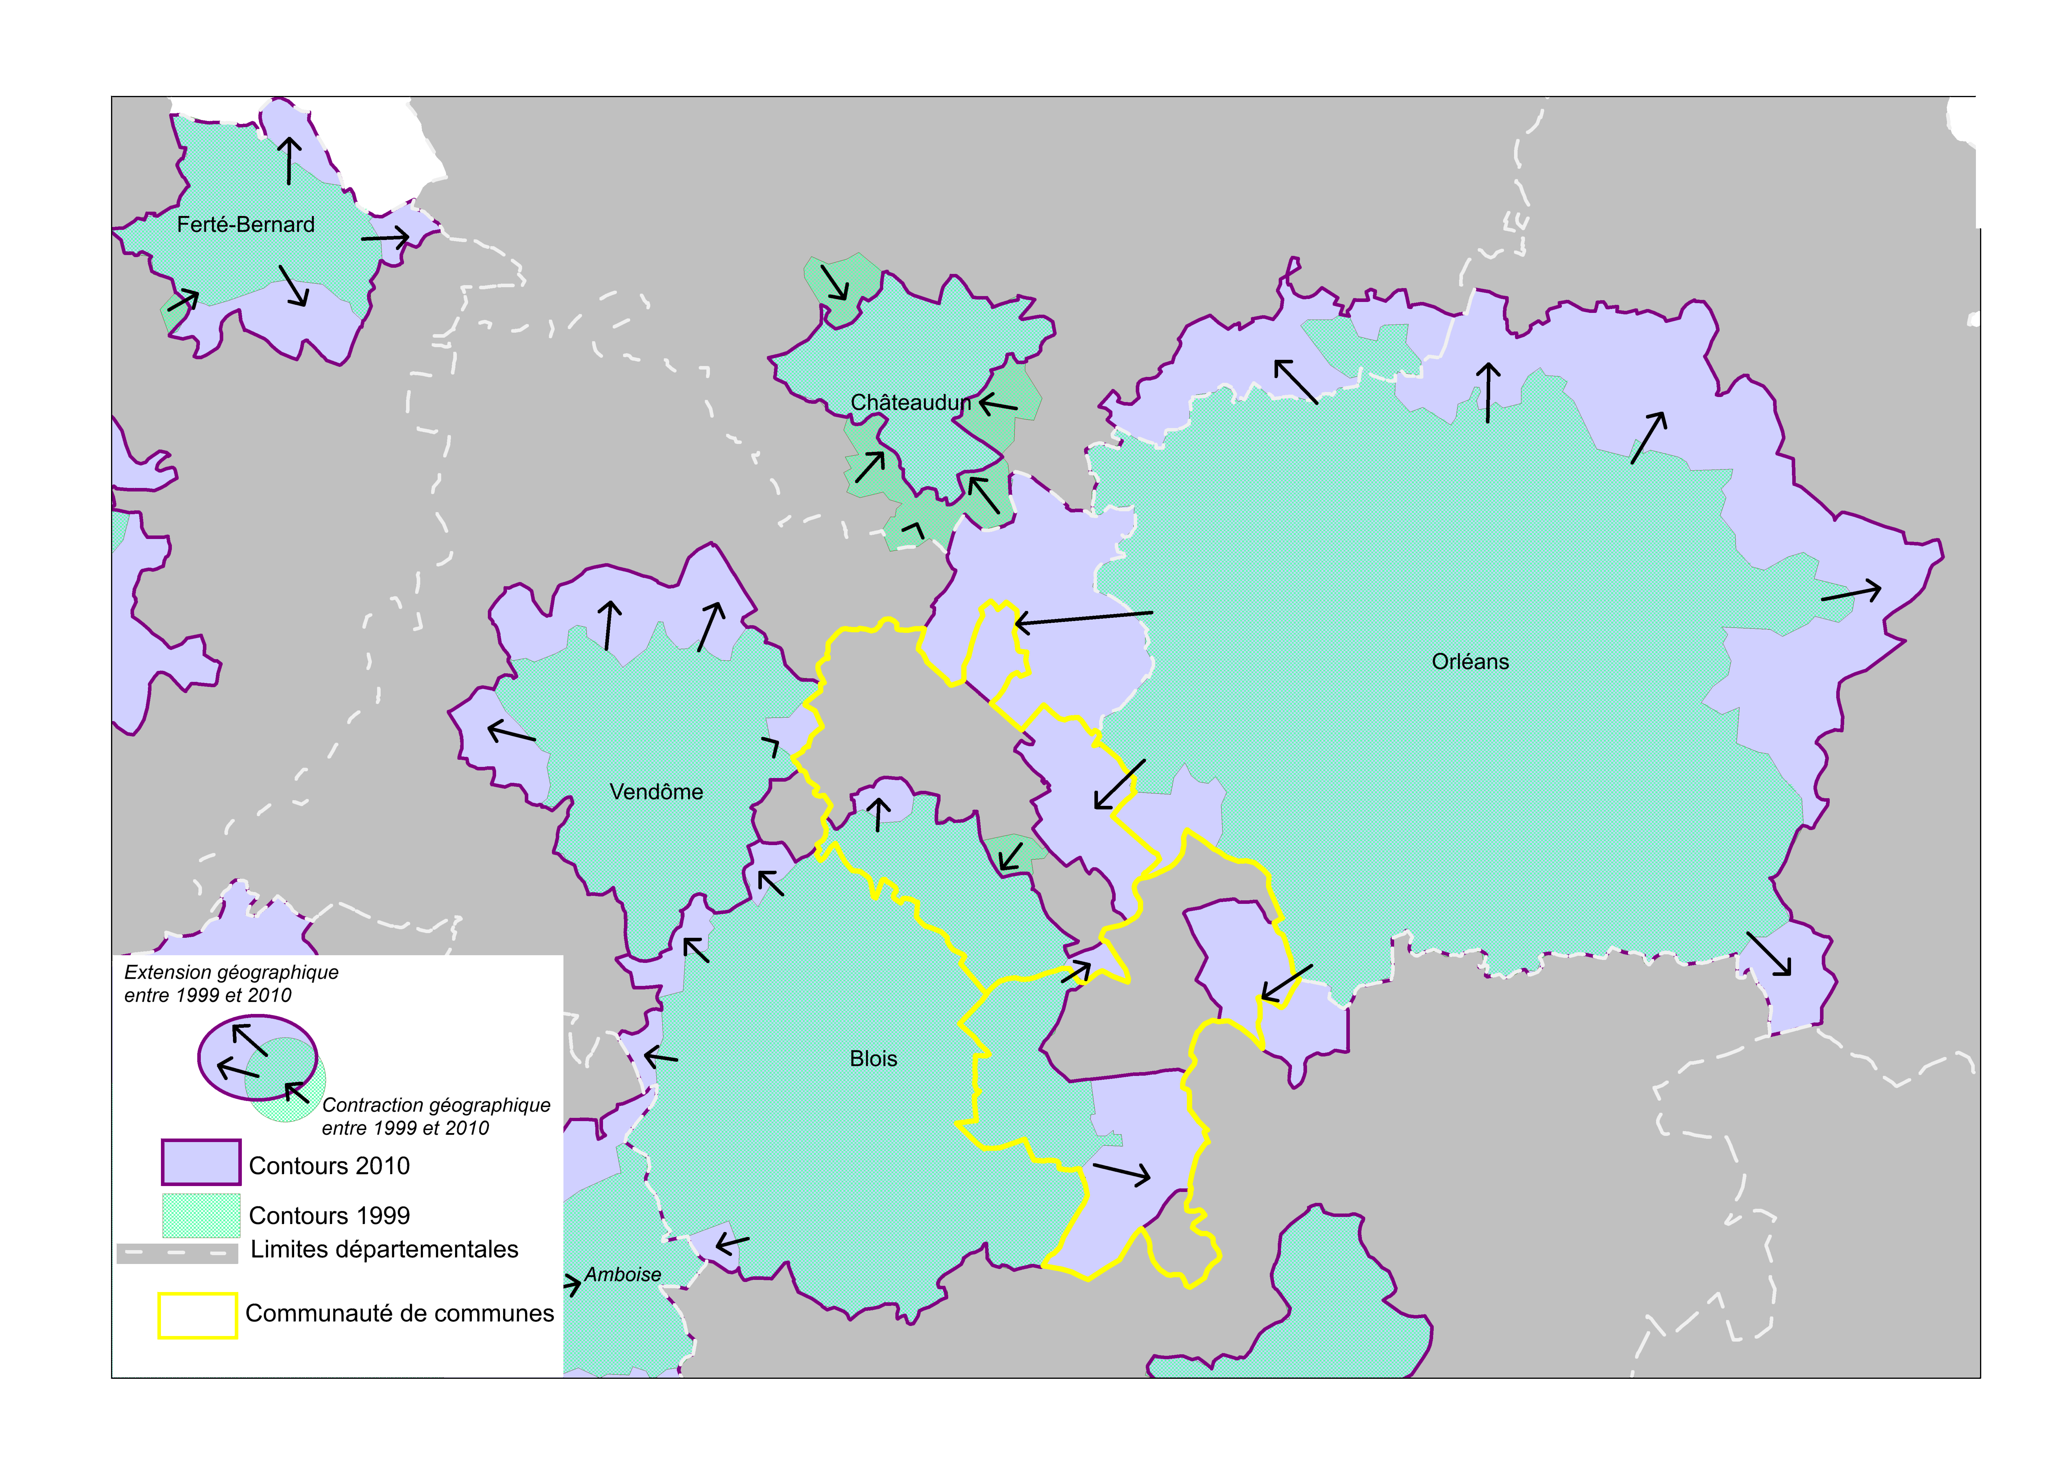
Evolution de l’influence des pôles d’emploi
LE TERRITOIRE
Observatoire de l’Economie et des Territoires

Slide 7
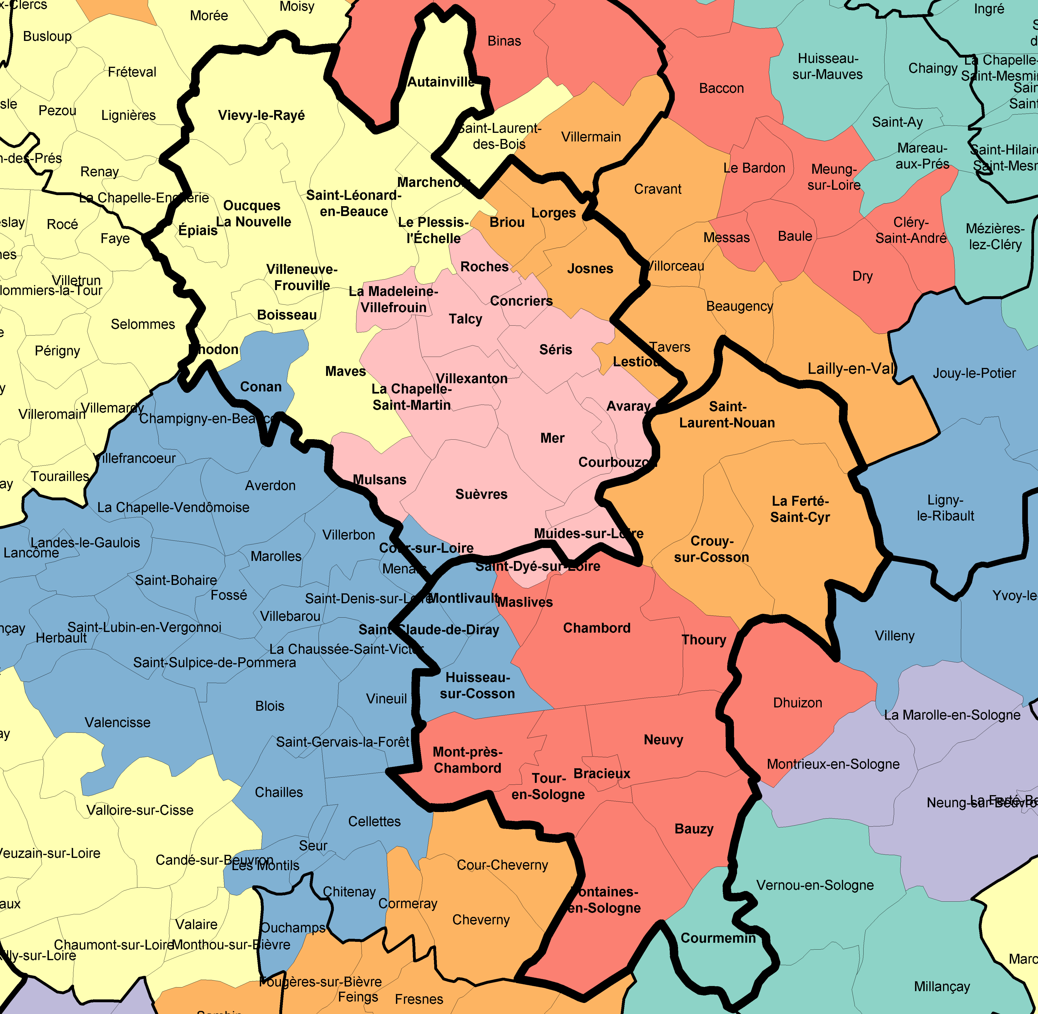
Un territoire qui s’étend sur 6 bassins de vie
Les bassins de vie et les EPCI
Répartition de la population
de l’entente par bassin de vie (en %)
LE TERRITOIRE
D'après source : INSEE - RP 2015
Observatoire de l’Economie et des Territoires

Slide 8
Une dynamique démographique qui s’essouffle
Evolution de la population depuis 1962
DYNAMIQUES DEMOGRAPHIQUES ET CARACTERISTIQUES DES POPULATIONS
Evolution du taux de variation annuel moyen depuis 1968 (en %)
D’après source : INSEE - RP

Slide 9
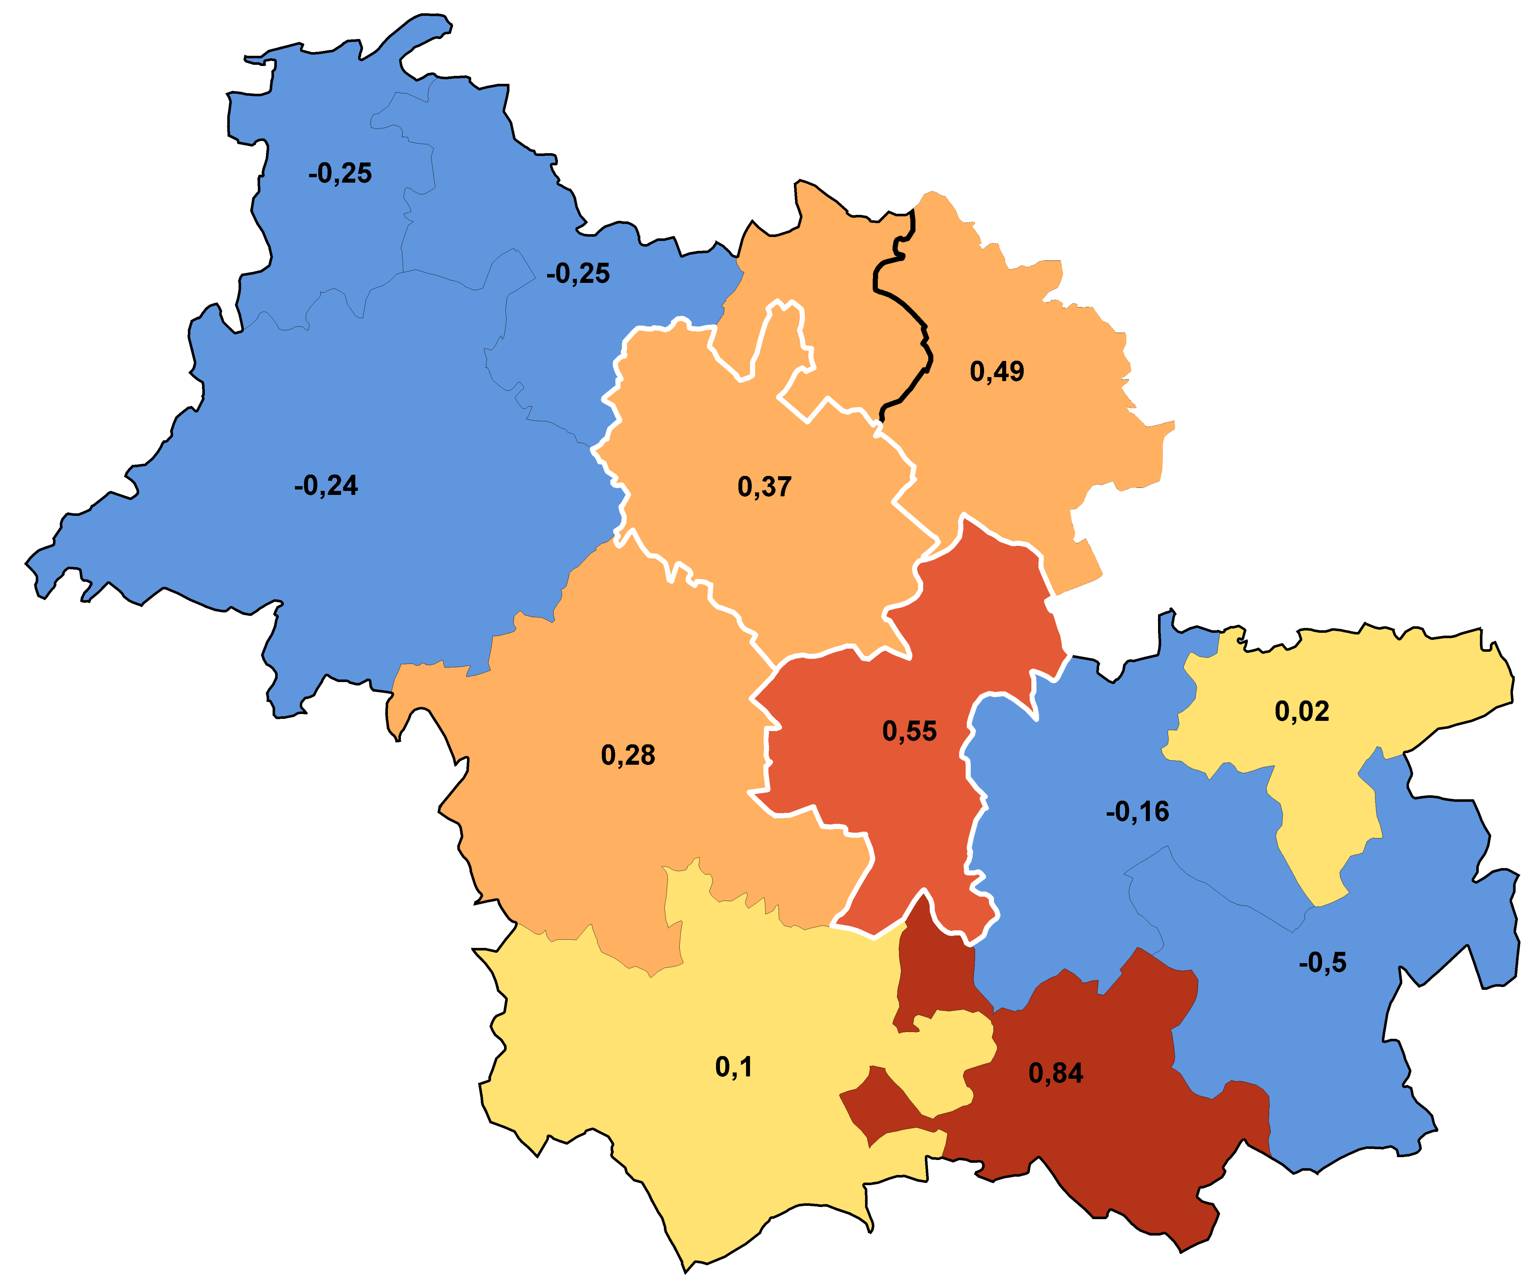
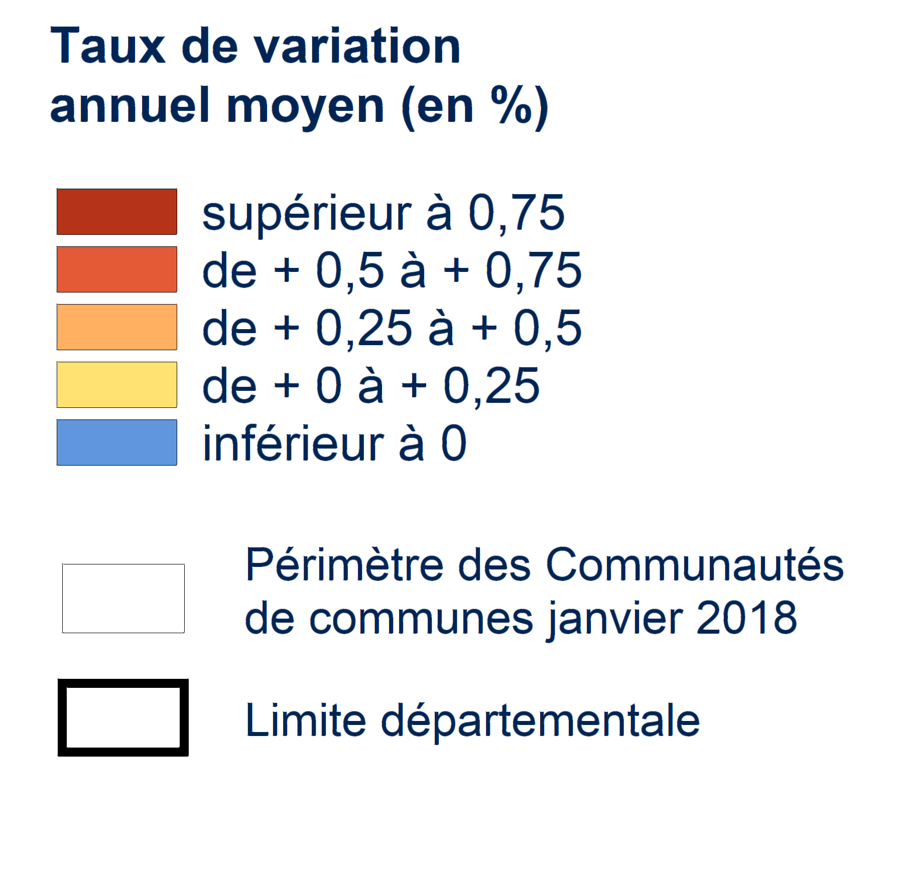
Mais qui reste relativement soutenu
Taux de variation annuel moyen de la population
Entre 2010 et 2015 (en %)
DYNAMIQUES DEMOGRAPHIQUES ET CARACTERISTIQUES DES POPULATIONS
D’après source : INSEE – RP 2010 et 2015

Slide 10
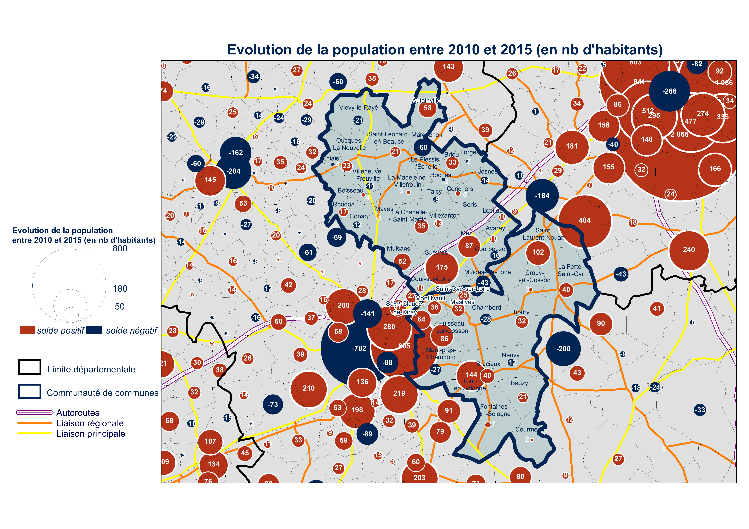
Des facteurs de croissance de la population
qui diffèrent selon le territoire
Évolution de la population entre 2010 et 2015
(en nombre d’habitants)
Composantes de l’évolution démographique
Beauce val de Loire
DYNAMIQUES DEMOGRAPHIQUES ET CARACTERISTIQUES DES POPULATIONS
D’après source : INSEE
D’après source : INSEE - RP

Slide 11
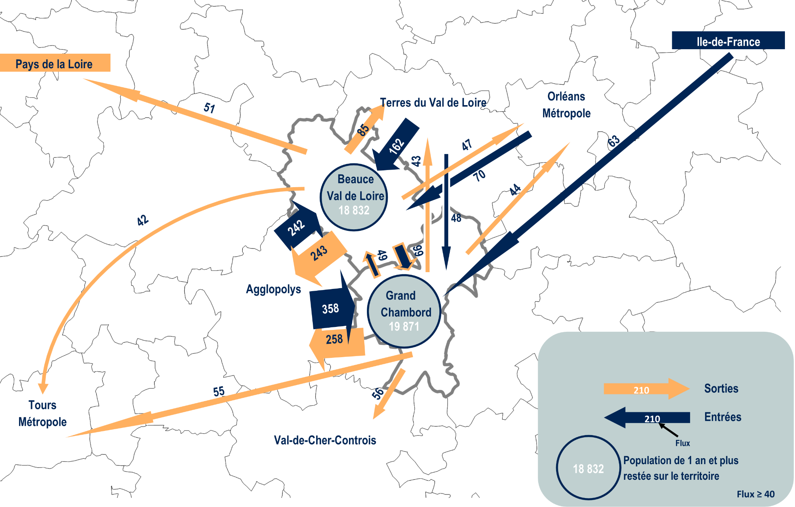
Des mouvements résidentiels importants avec Agglopolys
Flux résidentiels 2013 à destination ou en provenance des communautés de communes du territoire
sortants en 2013
866
842
entrants en 2013
DYNAMIQUES DEMOGRAPHIQUES ET CARACTERISTIQUES DES POPULATIONS
sortants en 2013
920
916
entrants en 2013
D’après source : INSEE - 2014

Slide 12
Perte de jeunes étudiants, gain d’actifs et de familles
Solde entrants – sortants pour l’année 2013 par catégorie de population
(périmètre Grand Chambord + Beauce Val de Loire)
y. c. entrées en provenance de l’étranger
DYNAMIQUES DEMOGRAPHIQUES ET CARACTERISTIQUES DES POPULATIONS
D’après source : INSEE – RP 2014

Slide 13

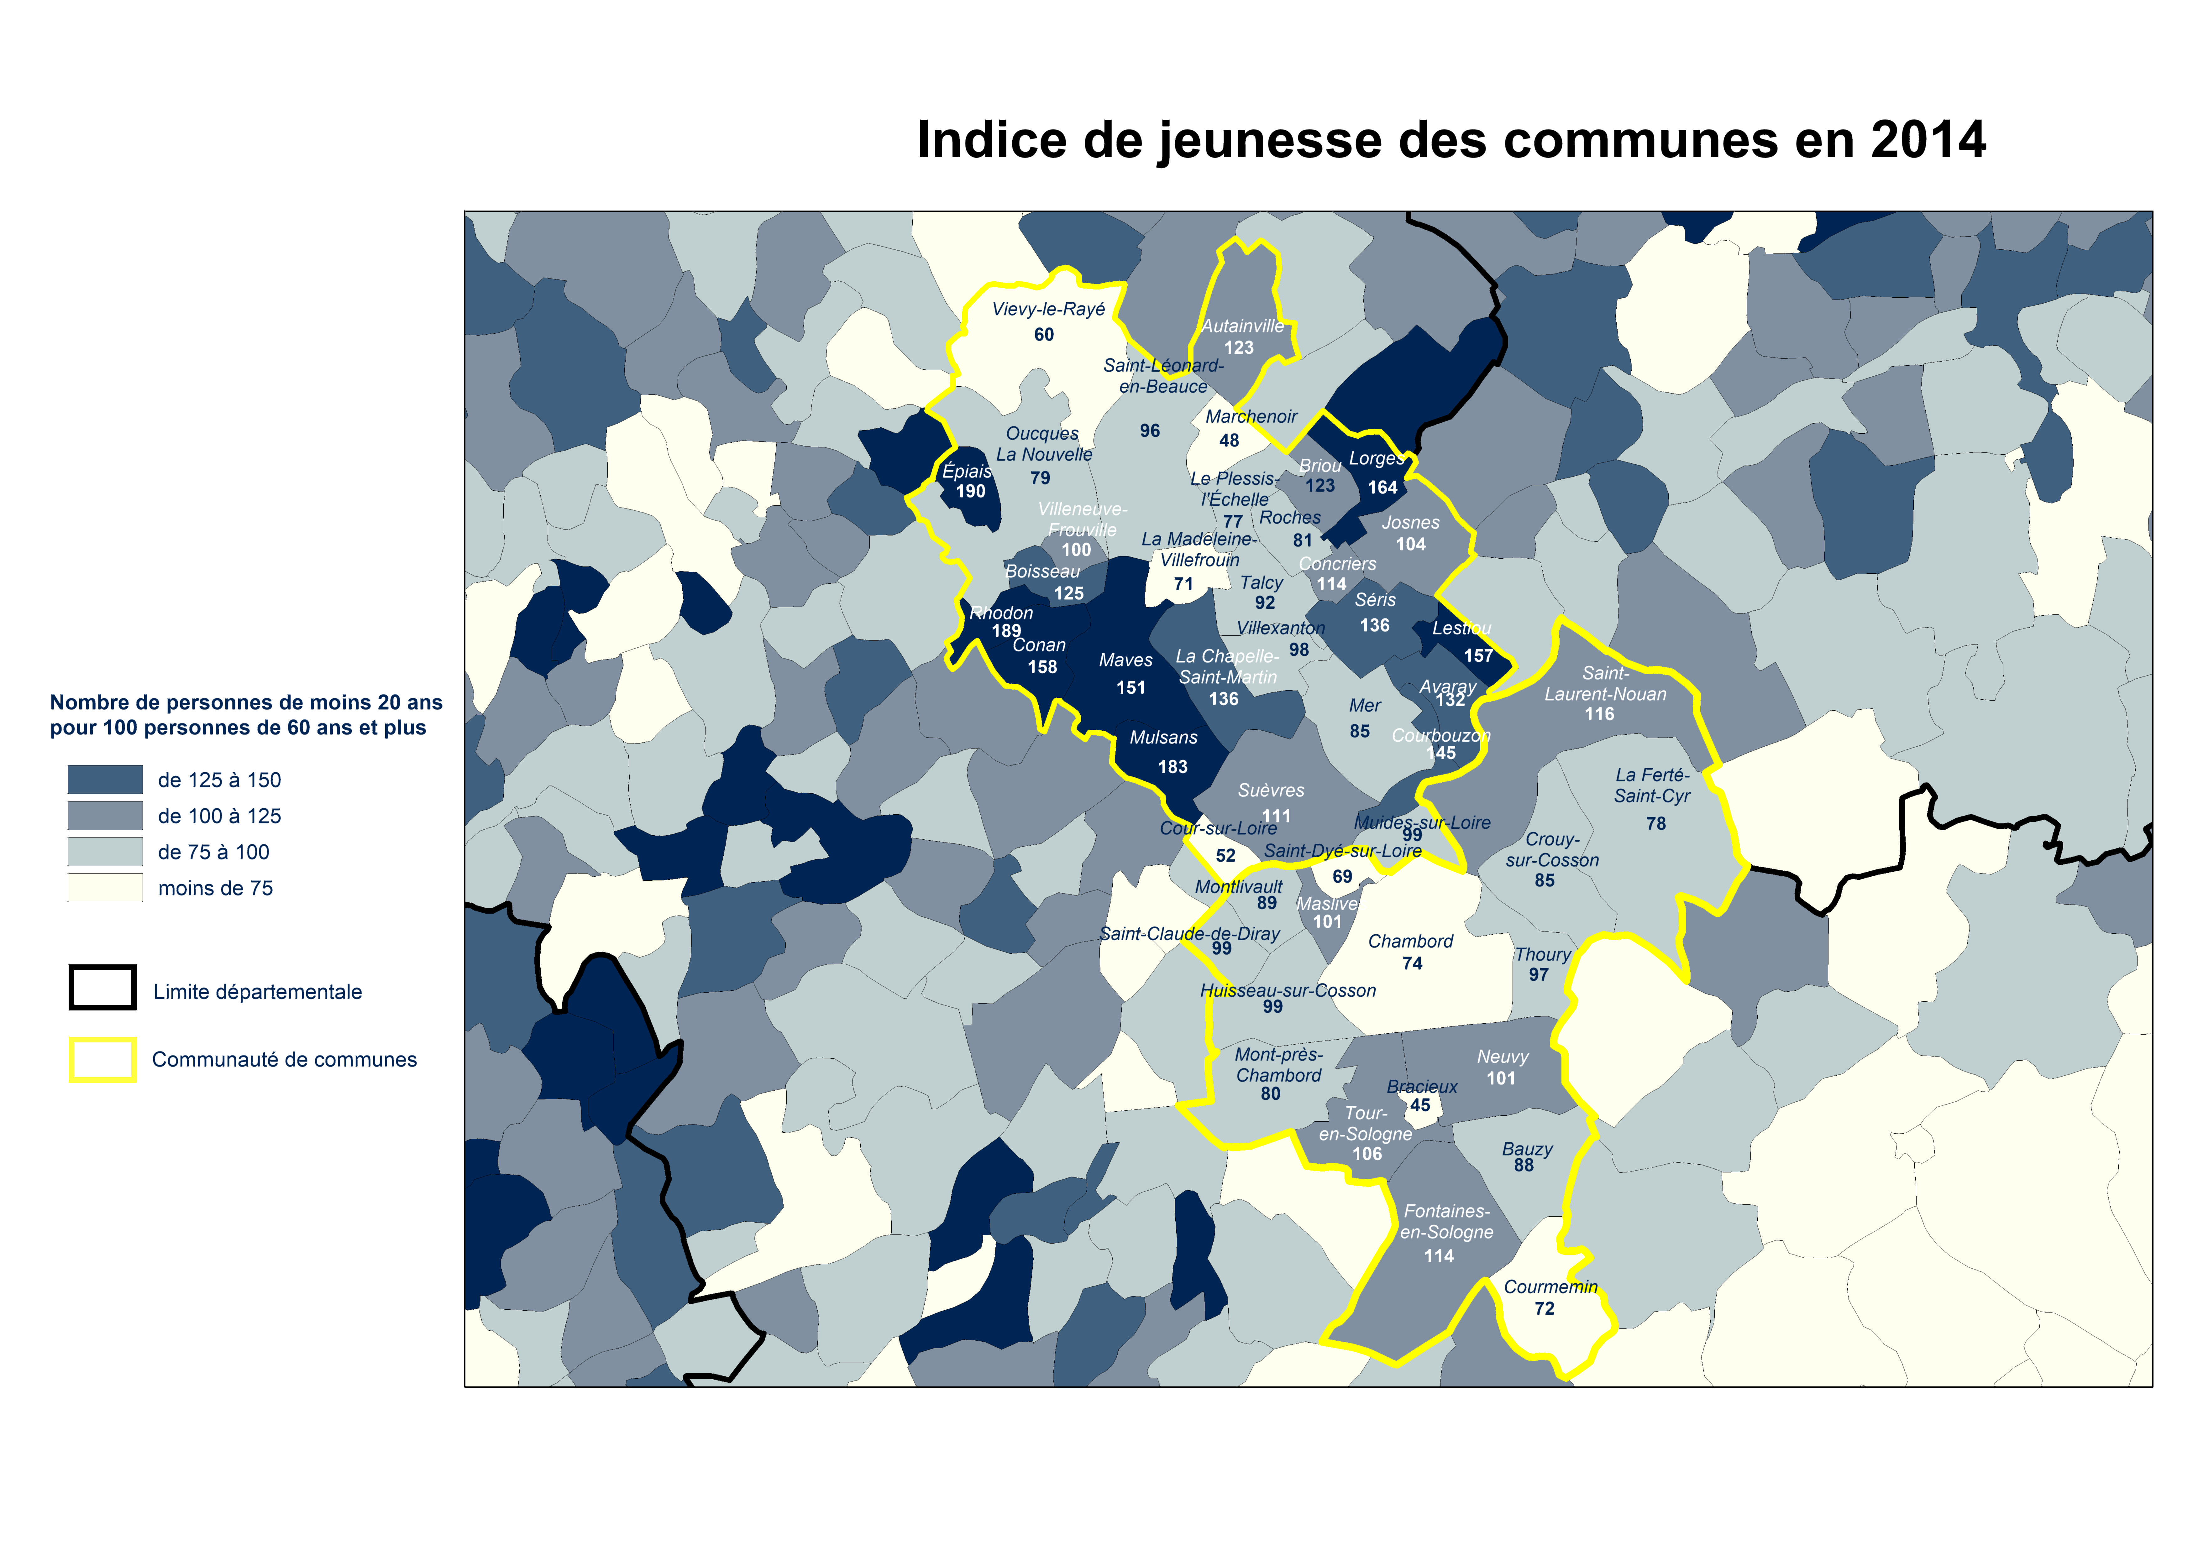
Une population plus jeune
Indice de jeunesse par commune en 2014
BVL : 98 jeunes de moins de 20 ans
pour 100 personnes de 60 ans et plus
GC : 89 jeunes de moins de 20 ans
pour 100 personnes de 60 ans et plus
DYNAMIQUES DEMOGRAPHIQUES ET CARACTERISTIQUES DES POPULATIONS
Indice de jeunesse par territoire en 2014
D'après source : INSEE - RP 2014
D'après source : INSEE - RP 2014

Slide 14

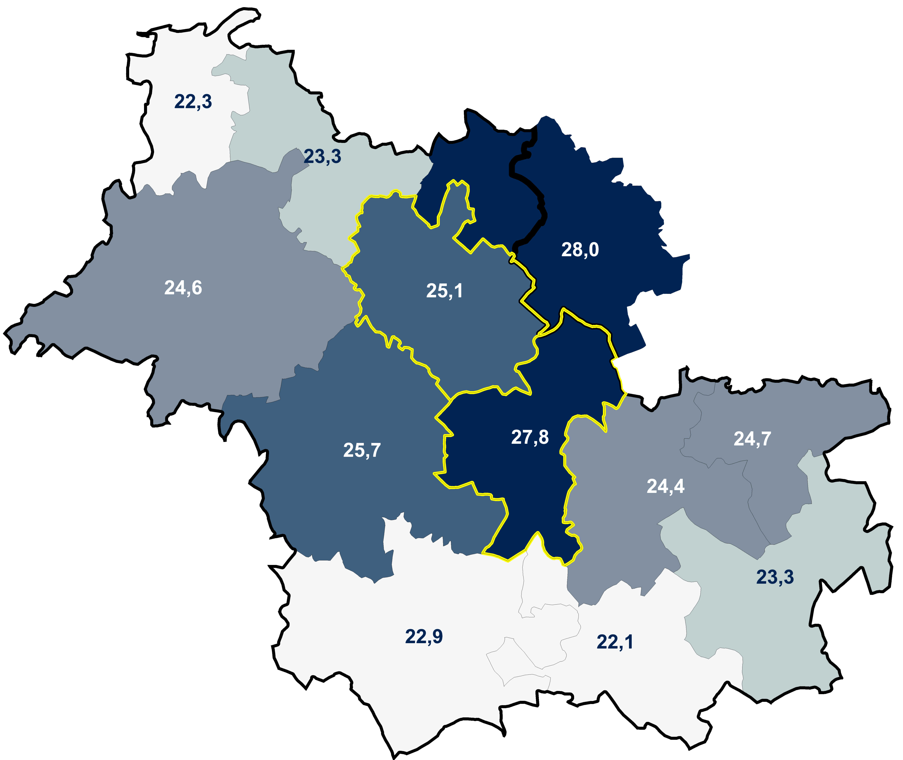
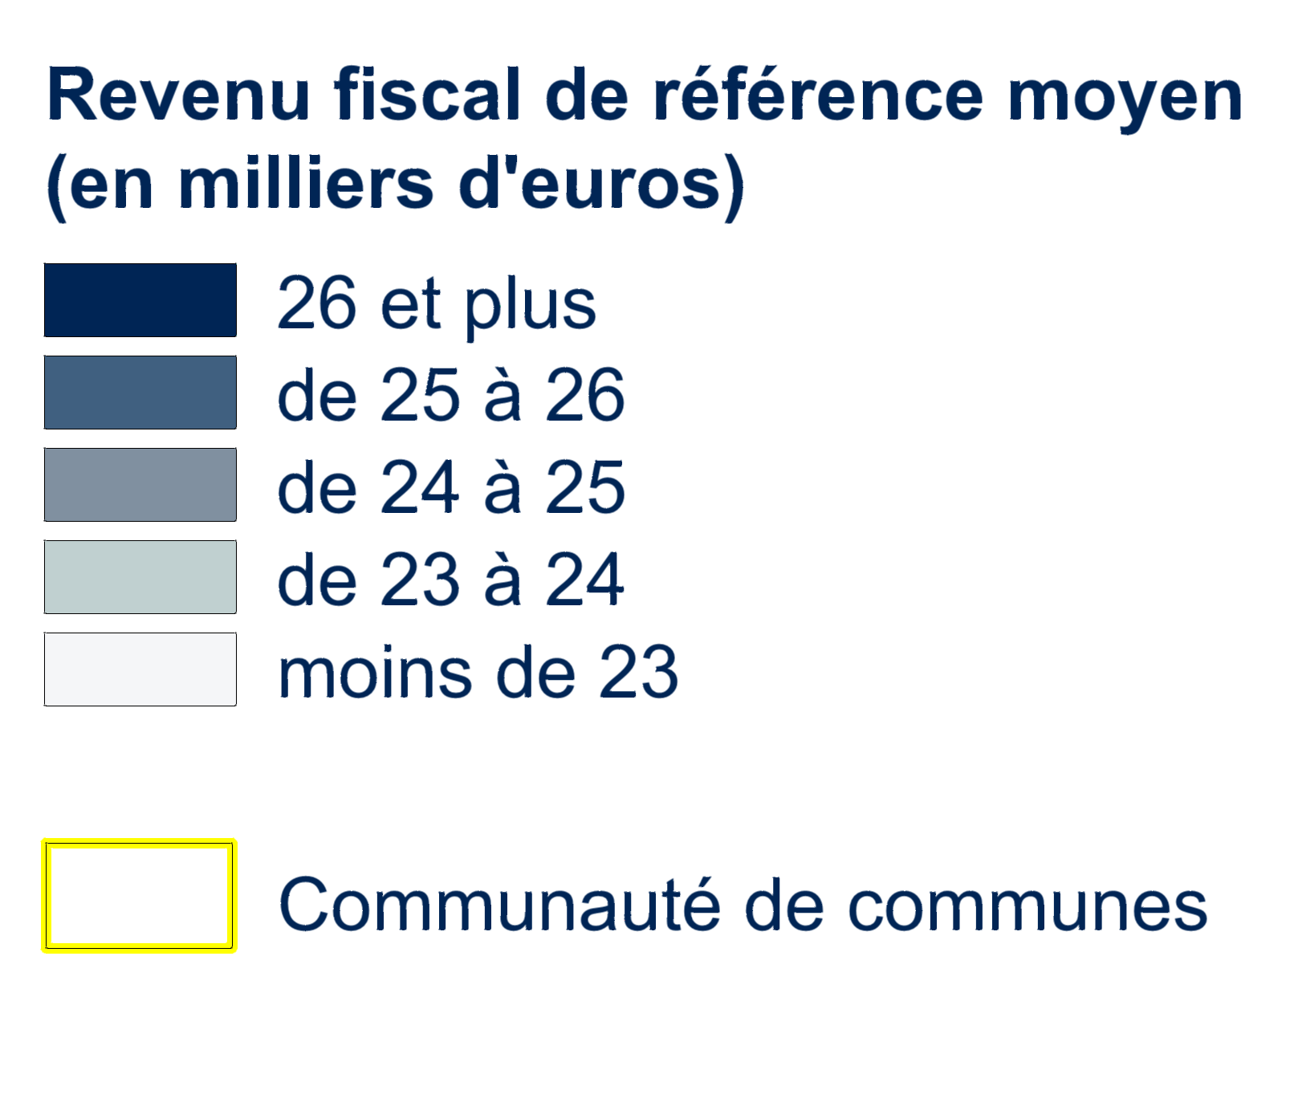
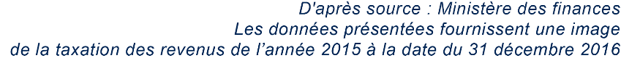
Une population aisée
BVL : 25 116 euros
GC : 27 791 euros
revenu fiscal moyen
Revenu fiscal de référence moyen 2015 (en milliers d’euros)
Revenu fiscal de référence moyen 2015 (en euros)
DYNAMIQUES DEMOGRAPHIQUES ET CARACTERISTIQUES DES POPULATIONS
Part des pensions et retraites
dans le total des revenus en 2015 (en %)

Slide 15

L'image d'une population "très active"
Beauce Val de Loire | Grand Chambord
Un taux d’activité élevé supérieur à celui du département lui-même bien classé (74,7 %, 23e rang sur 96 pour l’importance de ce taux)
Un taux d’emploi important comparé à celui du département (65,5 %, 26e rang sur 96 pour l’importance de ce taux) La part des salariés à temps partiel inférieure à celle du département (16,1 %, 14e rang sur 96 rang 1 = taux le plus faible)
La part des salariés en contrat précaire inférieure à celle du département (Loir-et-Cher : 15,6 % ; 49e sur 96, rang 1 = taux le plus faible)
Un taux de chômage comparativement bas : 8,2 % sur la zone d’emploi (Loir-et-Cher : 8,2%, 26e rang sur 96, rang 1 = taux le plus faible)
DYNAMIQUES DEMOGRAPHIQUES ET CARACTERISTIQUES DES POPULATIONS
D'après source : INSEE - RP 2014

Slide 16
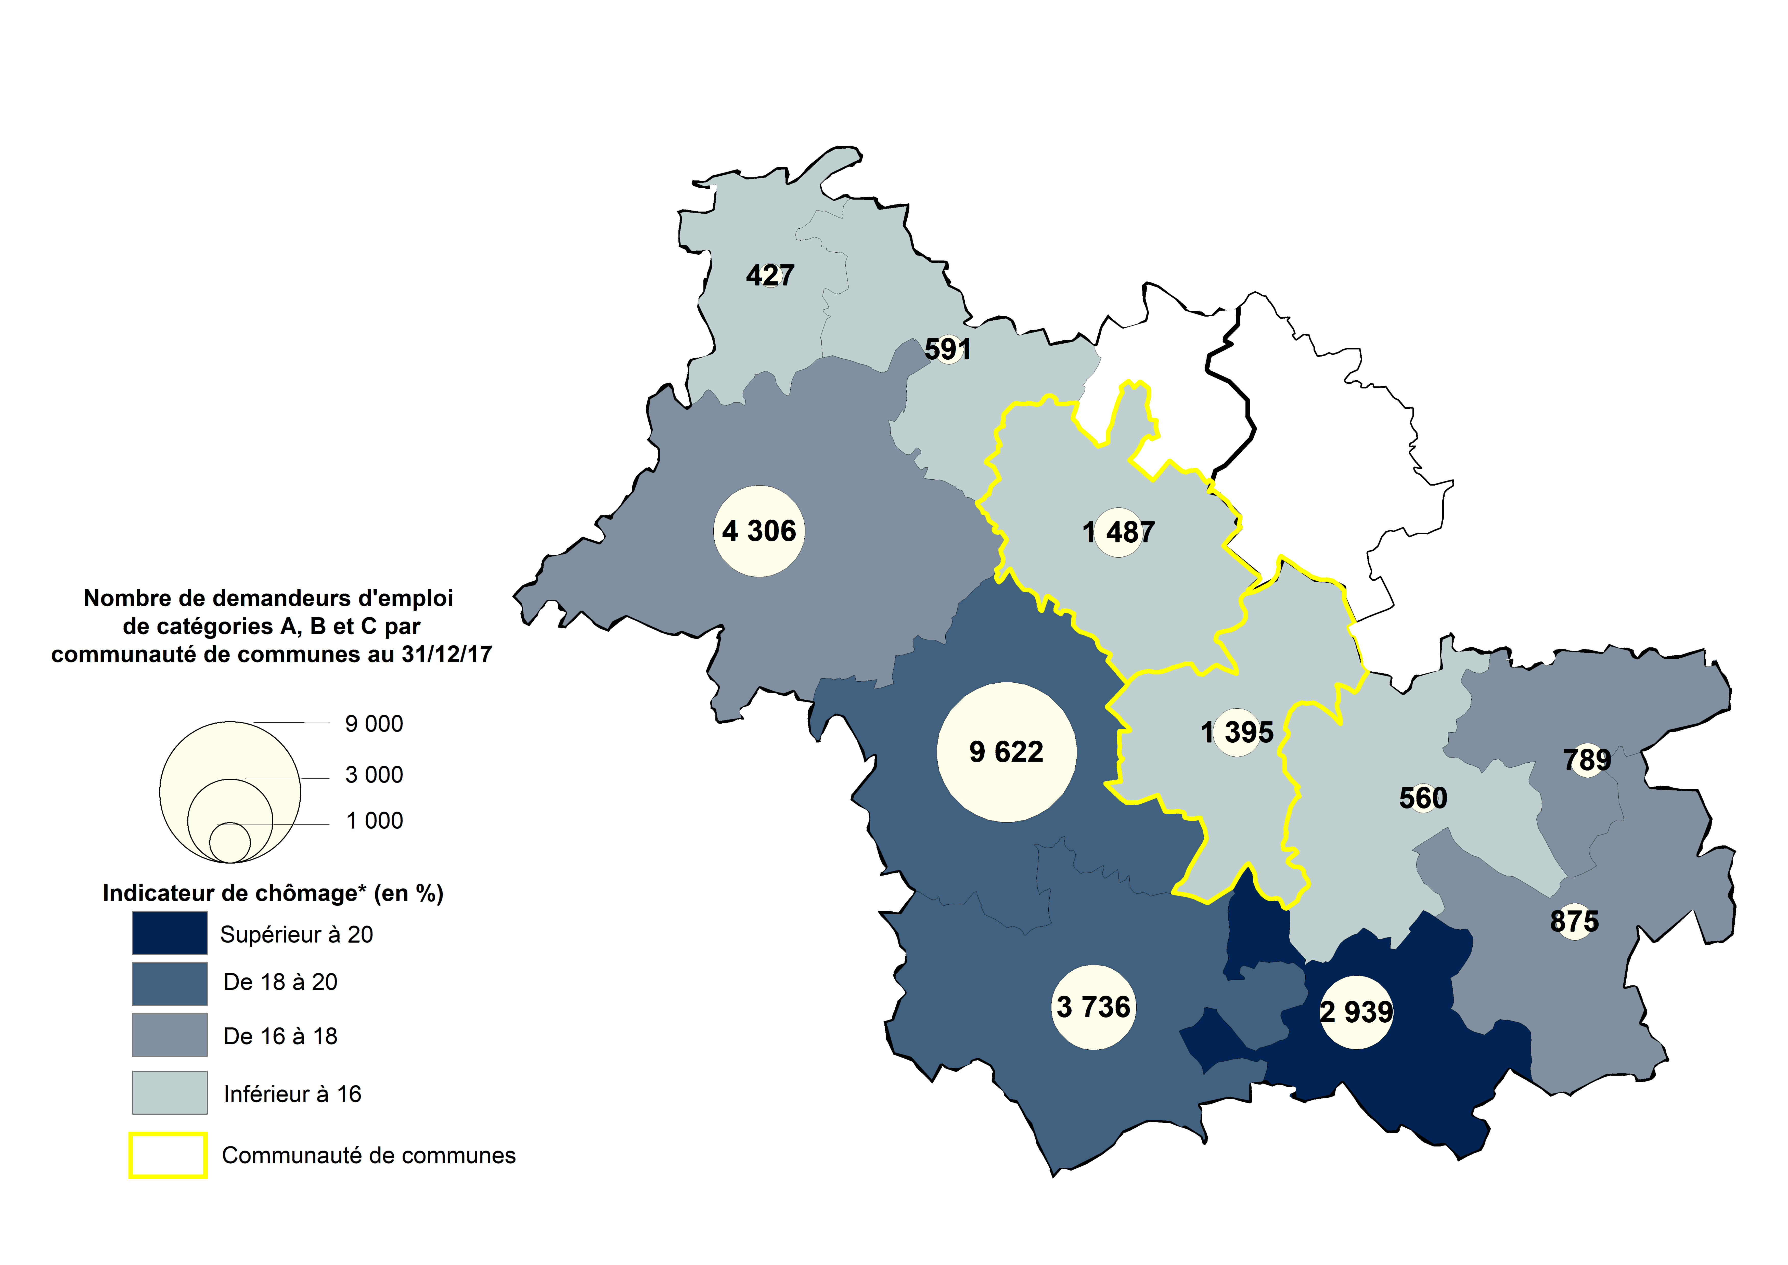
Baisse du chômage mais une précarisation de l’emploi
BVL : 1 487
GC : 1 395
demandeurs d’emploi
(cat. A, B et C)
Nombre de demandeurs d'emploi au 31/12/16
et indicateur de chômage par territoire
Nombre de demandeurs d'emploi au 31/12/17
et indicateur de chômage par territoire
DYNAMIQUES DEMOGRAPHIQUES ET CARACTERISTIQUES DES POPULATIONS
D'après sources : Pôle emploi (2017) et INSEE - RP 2014 - *Nombre de demandeurs d'emploi de catégories A, B et C au 31/12/2017 pour 100 actifs de 15 à 64 ans en 2014

Slide 17
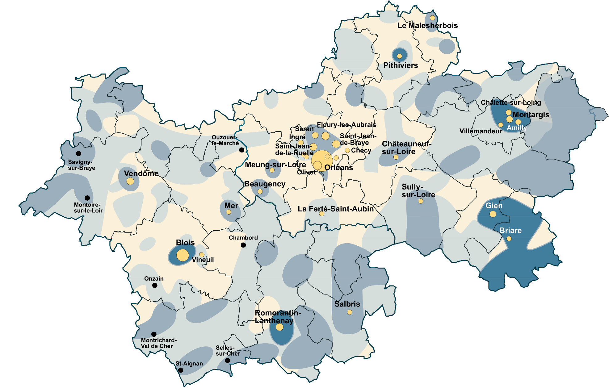


Des difficultés sociales assez peu marquées
DYNAMIQUES DEMOGRAPHIQUES ET CARACTERISTIQUES DES POPULATIONS
Sources : Observatoire et Conseil départemental du Loiret
Carte de synthèse réalisée à partir d’un ensemble d’indicateurs : niveaux de revenus, part des foyers non imposés, allocataires CAF à bas revenu, évolution de l’emploi salarié 2010-2014, indicateur de chômage, part des bénéficiaires du RSA, des familles monoparentales.

Slide 18




Une croissance forte du parc de logements
qui suit celle des ménages
Entente
Evolution comparée de la population,
du nombre de ménages et de logements
entre 2009 et 2014 selon le territoire en %
Entre 2009 à 2014
+ 1 041 logements
+ 5,4 %
HABITAT
+ 809 ménages
+ 4,9 %
- 80 résidences secondaires
- 5,1 %
+ 312 logements vacants
+ 21,7 %
D’après source : INSEE – RP 2009 - 2014

Slide 19

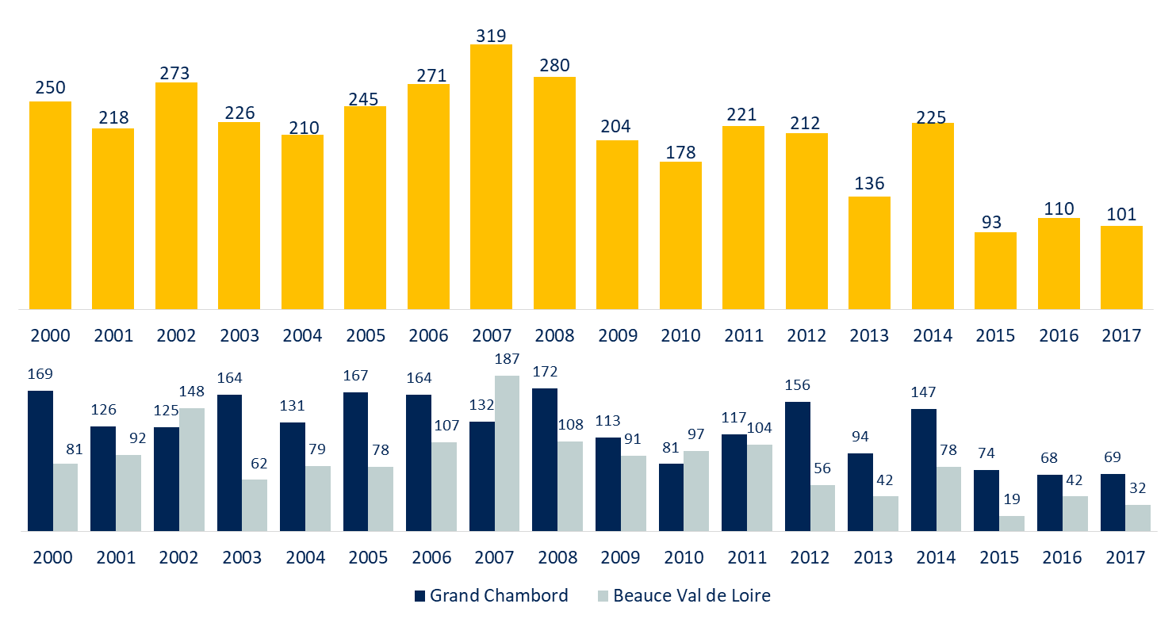
… qui se poursuit actuellement
Nombre de logements mis en chantier dans le périmètre depuis 1999
529
logements mis en chantier au cours des 3 dernières années
250 logements
en moyenne par an
160 logements
en moyenne par an
BVL : 171
GC : 358
HABITAT
2,6 %
du parc total de logements
Entente
Taux de construction nouvelle 2014-2017
par territoire
D'après source : SITADEL2

Slide 20
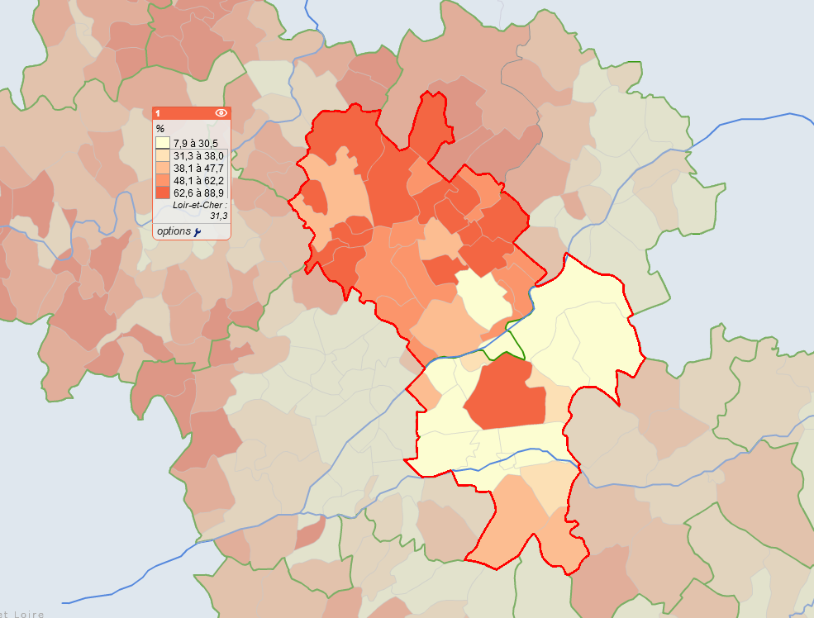
Un parc de résidences principales assez ancien...
surtout en Beauce Val de Loire
Part des résidences principales
dont la date d'achèvement est antérieure à 1946
par commune en 2014 (en %)
Répartition des résidences principales en 2014 selon leur date d'achèvement (en %)
HABITAT
D'après source : INSEE - 2014 - Champ : résidences principales construites avant 2012

Slide 21
Près de 8 ménages sur dix sont propriétaires
de leur résidence principale
Répartition des ménages selon le statut d’occupation
selon le territoire en 2014 (en %)
Répartition des ménages du périmètre selon le statut d’occupation et l’âge de la personne de référence du ménage en 2014 (en %)
HABITAT
D’après source : INSEE – RP 2014 (* Logés gratuitement et locataires d’un meublé ou d’une chambre d’hôtel)

Slide 22
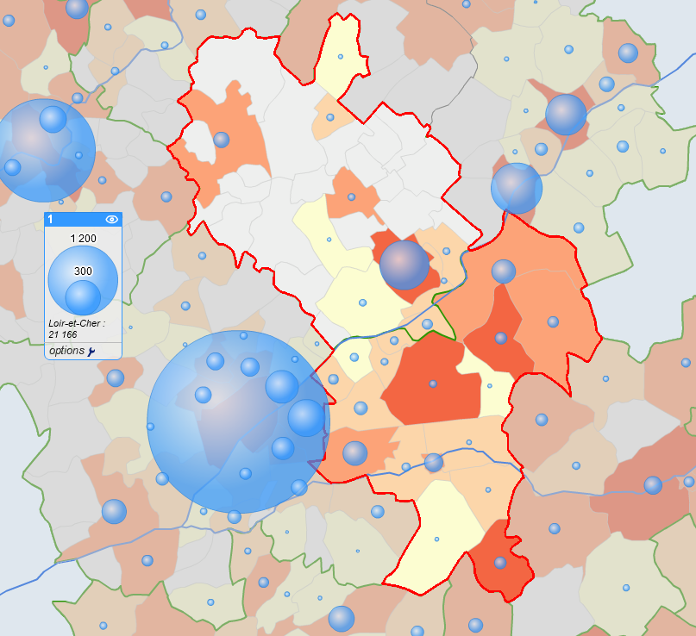



Un parc social assez peu développé
… mais peu de tensions
1 377 logements sociaux des organismes HLM au 1er janvier 2016
Nombre de logements sociaux des organismes HLM au 1er janvier 2016
et Proportion de logements HLM dans le total des résidences principales en 2014 (en %)
BVL : 750
GC : 627
HABITAT
292 demandes
en cours
Taux de
pression : 1,8
158 attributions
à fin décembre
2016
D'après source : AFIDEM USH
D'après sources : RPLS au 1er janvier 2016 et INSEE RP 2014

Slide 23
Une économie encore marquée au « Faire »
Répartition comparée de l’emploi total (en %)
DYNAMIQUES ECONOMIQUES
D'après source : INSEE - RP

Slide 24
Un profil économique différent
Répartition comparée de l’emploi total (en %)
DYNAMIQUES ECONOMIQUES
D'après source : INSEE - RP

Slide 25













… mais des activités peu présentes (gestion, formation, etc.)
Répartition des emplois selon la fonction exercée en 2014 (en %)
DYNAMIQUES ECONOMIQUES
Bâtiment – Travaux publics
Agriculture
Commerce
Inter-entreprises
Conception,
Recherche
Prestations
intellectuelles
Culture
Loisirs
Transports, Logistique
Services de proximité
Fabrication
Entretien - Réparation
Gestion
Distribution
Santé, Action Sociale
Administration publique
Education, Formation
^{B2B}
D'après source : INSEE – RP 2014

Slide 26
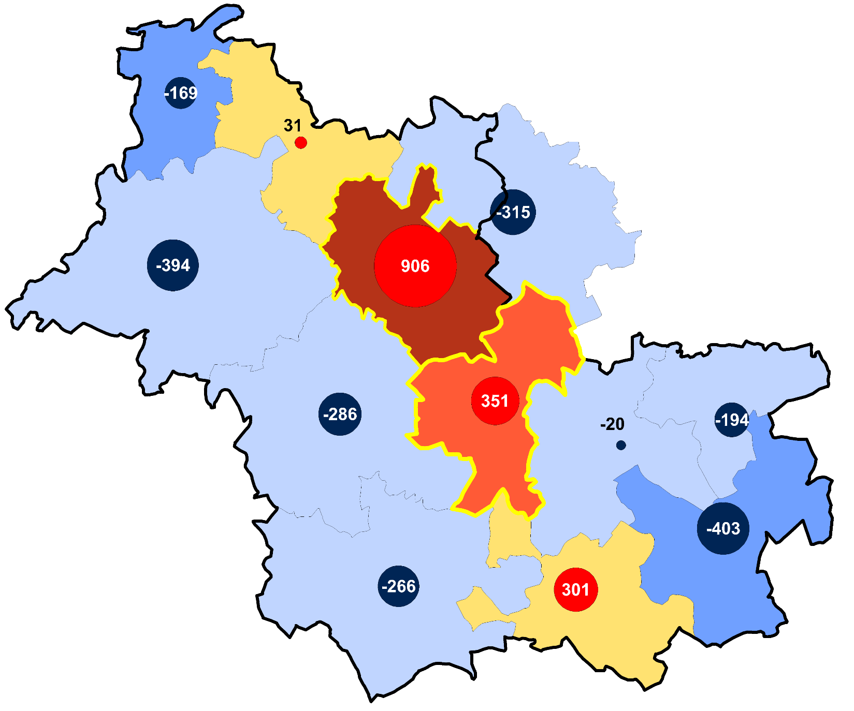
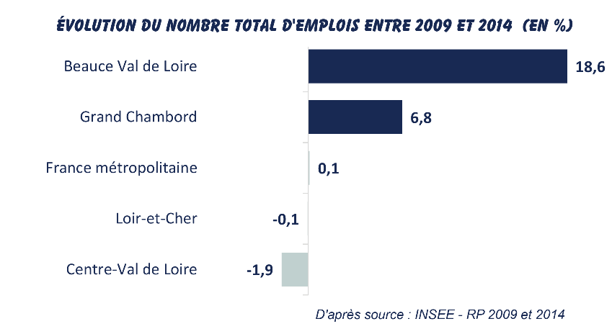
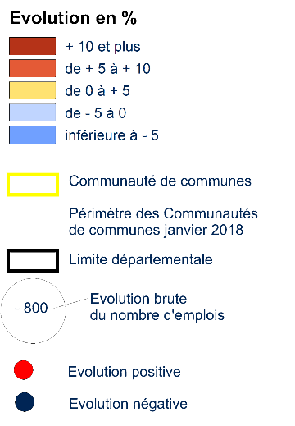
Le territoire concentre l’essentiel
des gains d’emplois du Loir-et-Cher
Évolution de l'emploi total
entre 2009 et 2014
DYNAMIQUES ECONOMIQUES
D'après source : INSEE - RP 2009 et 2014
D'après source : INSEE - RP 2009 et 2014

Slide 27
Une dynamique atypique dans l’industrie
Évolution de l'emploi salarié du secteur privé (hors agriculture) par grand secteur (base 100 en 2008)
Industrie
Construction
DYNAMIQUES ECONOMIQUES
Commerce
Services
D'après source : URSSAF au 31 décembre

Slide 28
Un tissu de petits établissements
autour de grandes entreprises
Nombre d'établissements actifs par tranche d'effectif salarié
Taux de création d'entreprises en 2015 (en %)
DYNAMIQUES ECONOMIQUES
Source : Insee, CLAP. Champ : ensemble des activités au 31 décembre 2014
Source : Insee, Répertoire des entreprises et des établissements (Sirene).
Champ : activités marchandes hors agriculture.

Slide 29
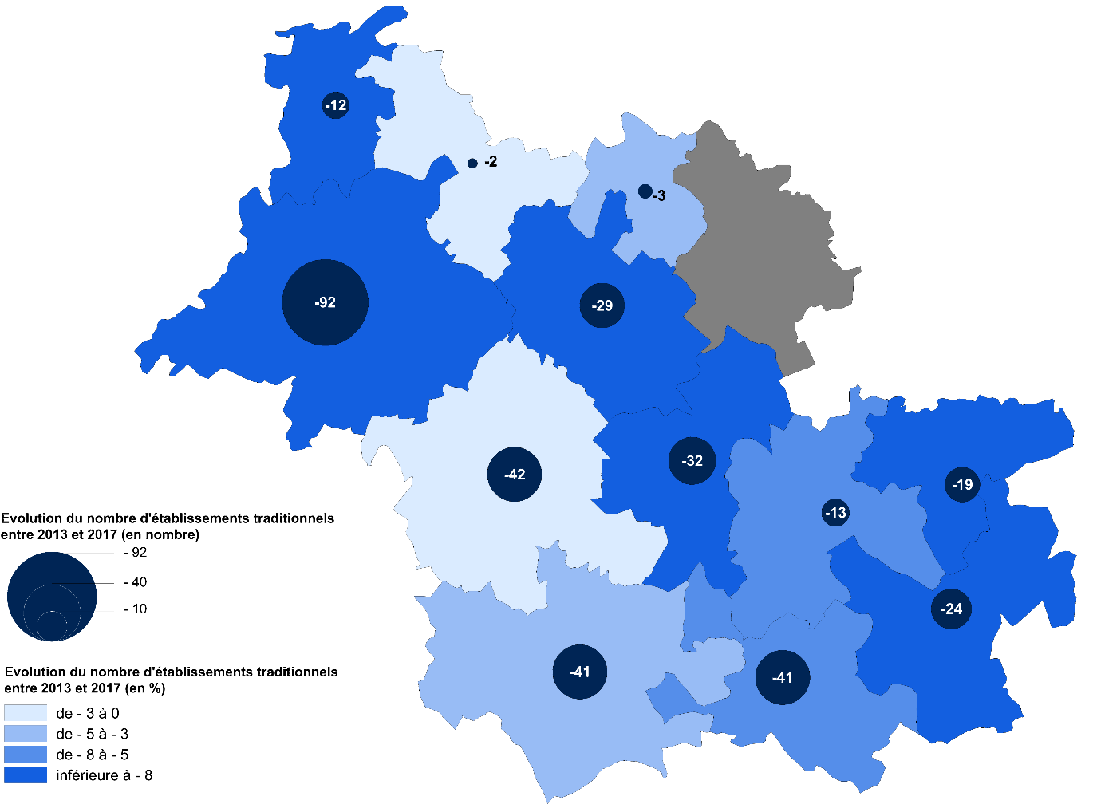
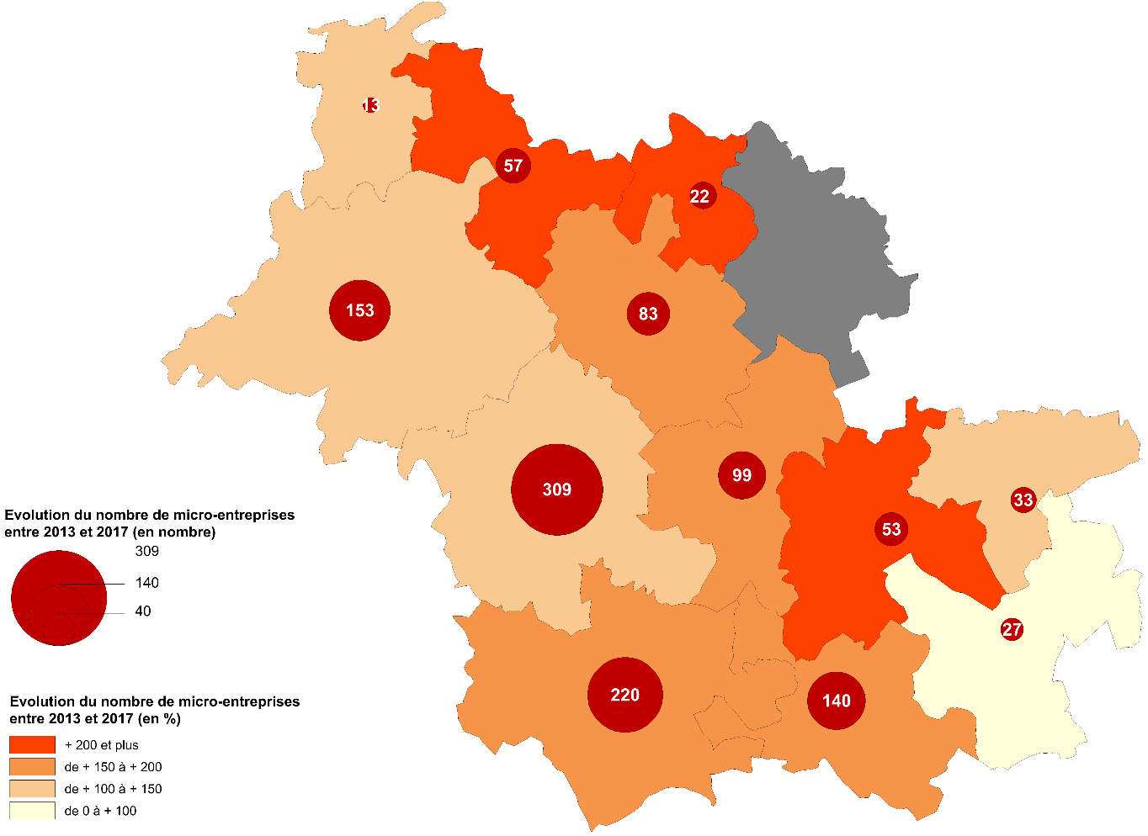
L’artisanat en pleine mutation
Évolution du nombre d'établissements traditionnels
entre 2013 et 2017
par communauté de communes ou d'agglomération
Évolution du nombre de micro-entreprises
entre 2013 et 2017
par communauté de communes ou d'agglomération
DYNAMIQUES ECONOMIQUES
120 établissements artisanaux en 4 ans mais…
  - 60 établissements traditionnels
  + 180 micro-entreprises artisanales
D'après sources : CMA (30/09/2013 et 30/09/2017)
D'après sources : CMA (30/09/2013 et 30/09/2017)

Slide 30
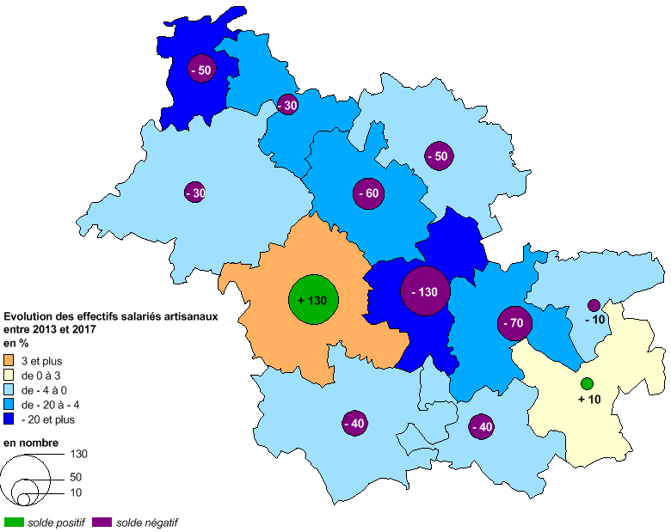
Artisanat : - 190 emplois en 4 ans
Évolution des effectifs salariés artisanaux* entre 2013 et 2017
par communauté de communes ou d'agglomération
Évolution des effectifs salariés artisanaux* et du total des emplois salariés privés de l’Entente (base 100 au 31/12/2013)
Carte p,60
Graph (entente si possible)
DYNAMIQUES ECONOMIQUES
D'après sources : URSSAF, CRMA
* effectifs des établissements artisanaux du secteur privé hors agriculture
D'après sources : URSSAF, CRMA au 31/12
* effectifs des établissements artisanaux du secteur privé hors agriculture

Slide 31
Des déclarations à l’embauche qui ne reflètent pas
le dynamisme du territoire
  Le territoire par rapport au Loir-et-Cher :
    1 emploi sur 10
    1 DPAE sur 10
    2 fois plus d’emplois créés entre 2013 et 2016
DYNAMIQUES ECONOMIQUES
D'après sources : Urssaf – Acoss 2017, INSEE RP 2014

Slide 32
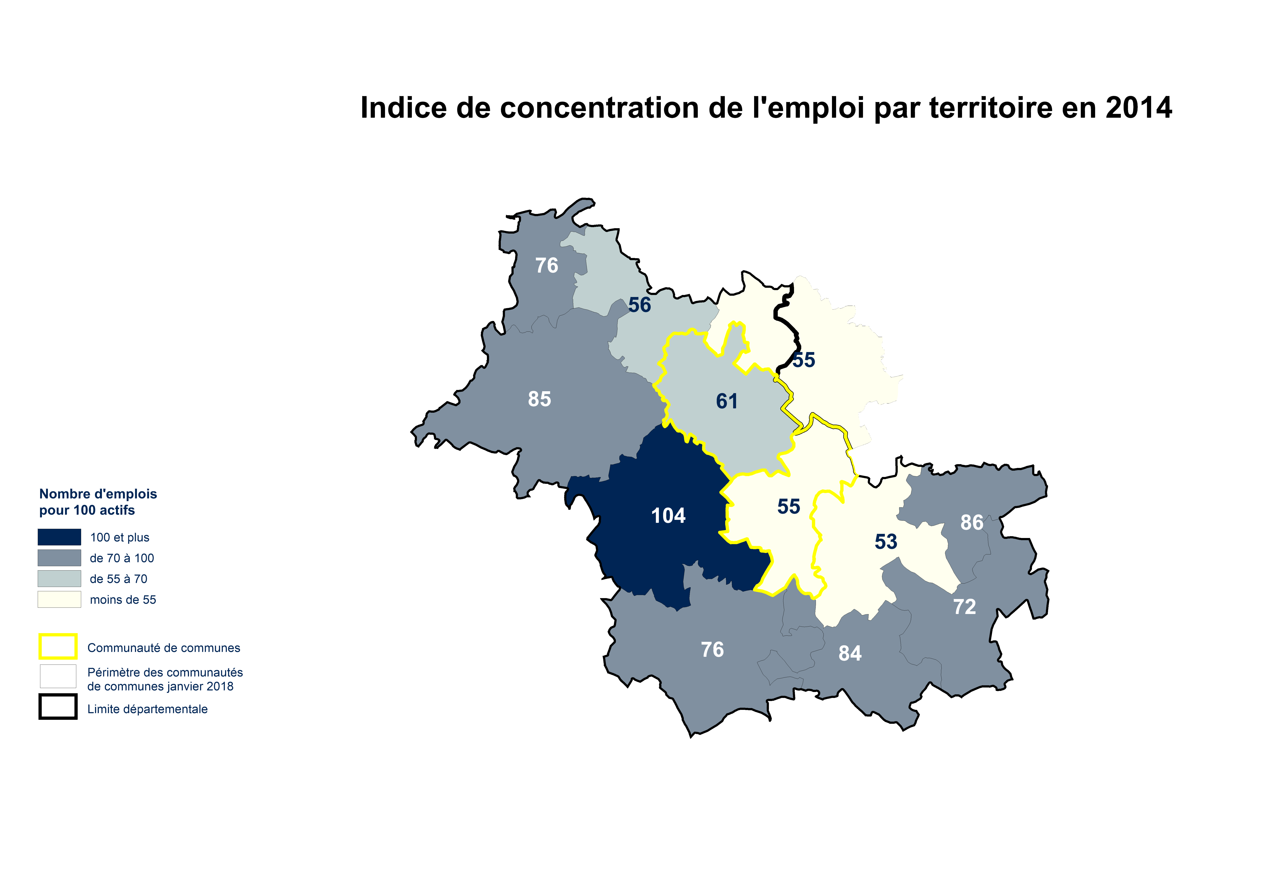
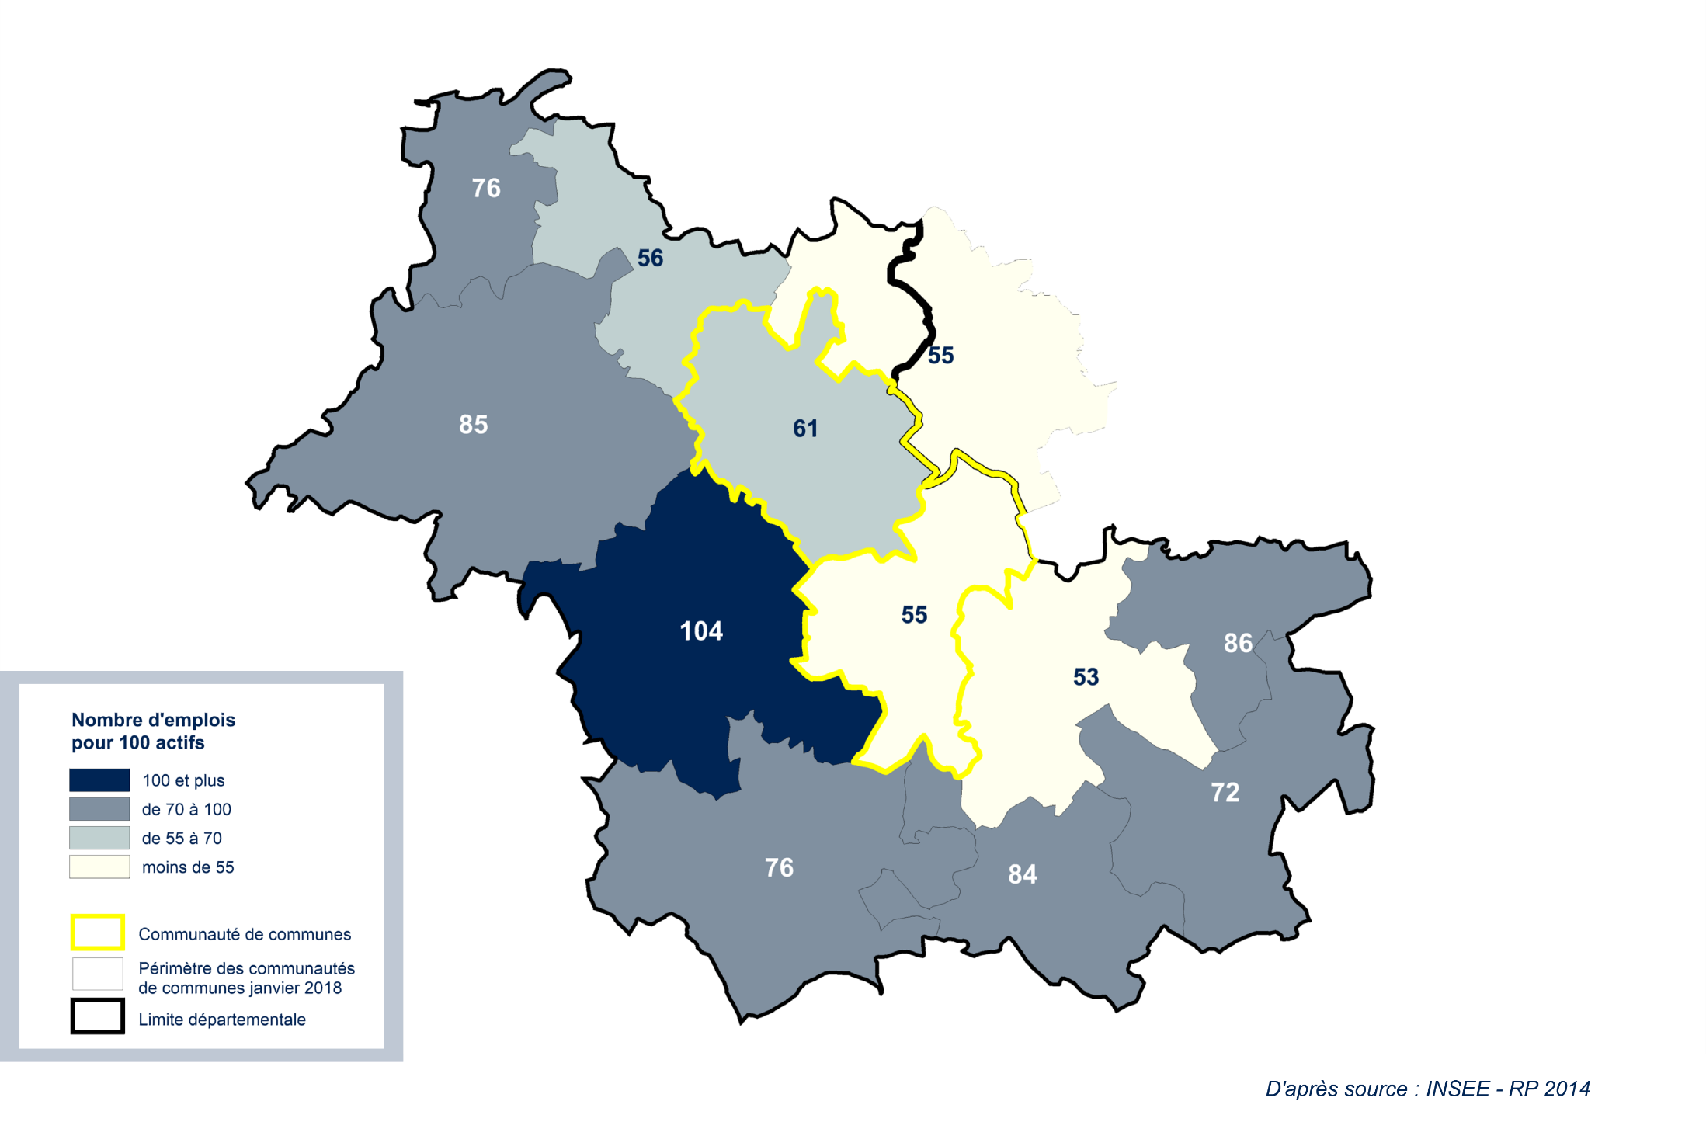
58 emplois pour 100 actifs
Indice de concentration de l'emploi
par territoire en 2014
Indice de concentration de l'emploi
par territoire en 2014
DEPLACEMENTS

Slide 33
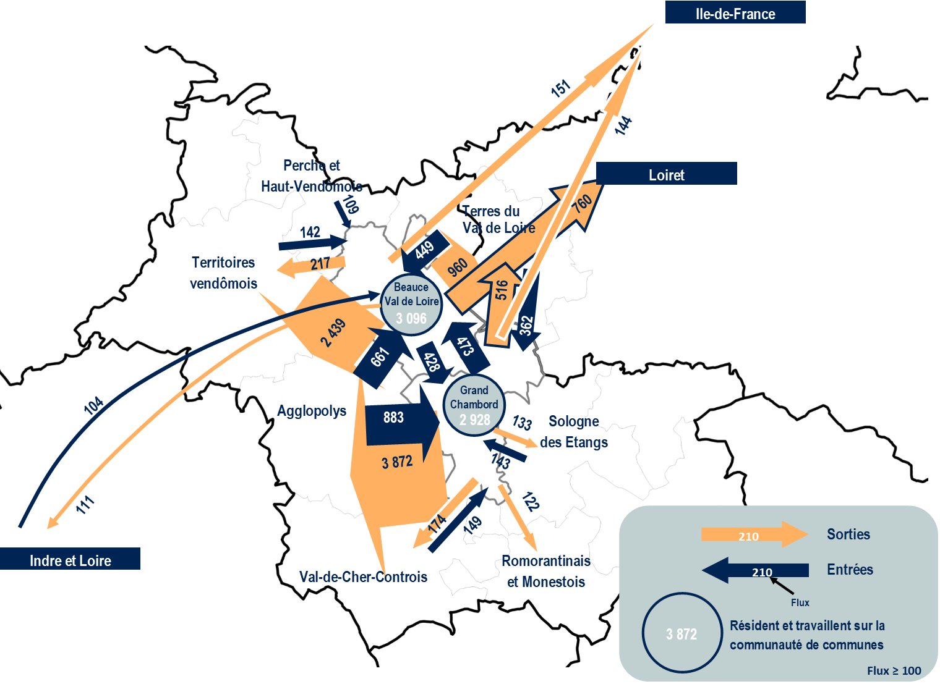
Les déplacements domicile-travail majoritairement orientés vers Agglopolys
5 387
2 641
DEPLACEMENTS
6 260
2 552
D’après source : INSEE – RP 2014

Slide 34
Portrait de territoire
Entente
Beauce Val de Loire
Grand Chambord mai 2018

